Slide 1
Cultura Surda

Slide 2
Curiosidades:

Slide 3

1. Linguagem Brasileira de Sinais

Slide 4
2. Surdo-mudo
Mudinho Mudos

Slide 5
3. Os surdos não se
comunicam apenas com
Letras feito com as mãos e mímicas

Slide 6
4. A LIBRAS não é o
português feito com as mãos

Slide 7
5. Existe um sistema
de escrita própria
para as Línguas de Sinais

Slide 8
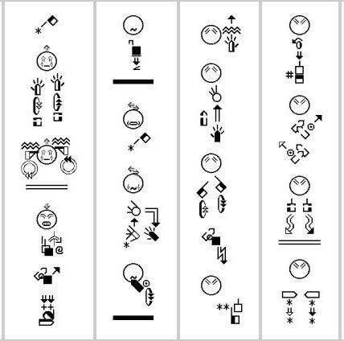

Slide 9
Quem são os
usuários das Línguas de Sinais?

Slide 10
Quem são os
considerados surdos?

Slide 11
Do fionto de vista médico:
Surdez
Leve, Moderada, Grave e Profunda

Slide 12
Nas esferas da saúde, não se utiliza o termo surdo. Tratem os pacientes diagnósticos com Surdez por "Deficientes Auditivos"

Slide 13
Como os fiкófiкios ikkivíkuos sc k»кк»m:
Surdo e Deficiente
Auditivo

Slide 14
Tipos de surdos:

Slide 15
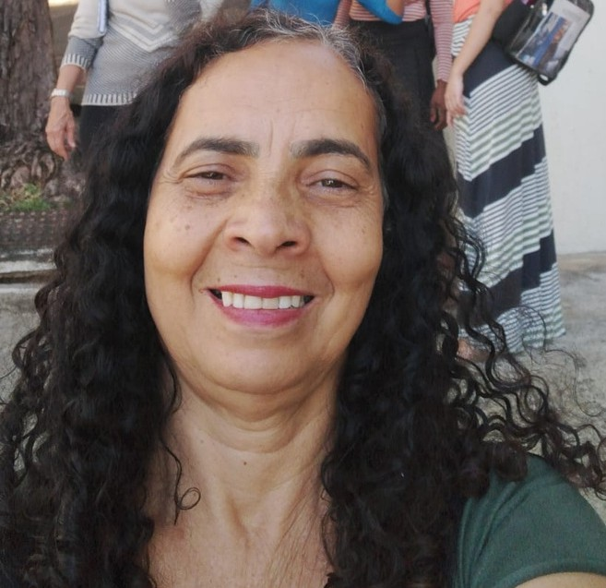
Ex ouvinte

Slide 16
Vivência:
Português é sua língua nativa

Slide 17
Pensamento:
Manifesta o pensamento através de voz interna

Slide 18
Portuguesado

Slide 19
Vivência:
Português é sua língua nativa

Slide 20
Pensamento:
Pode ou não desenvolver pensamento visual
Manifesta o pensamento por voz ou lábios mexendo

Slide 21
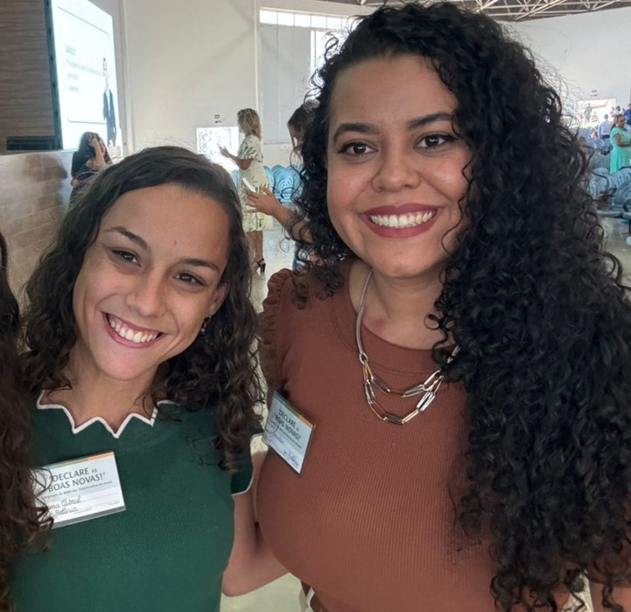
Nativo ou culturalizado

Slide 22
Vivência:
LIBRAS é sua língua nativa
Desenvolve o
português como 2ª língua

Slide 23
Pensamento:
Pensa de forma visual
Desenvolve o pensamento conceitual e abstrato
Manifesta o pensamento por
imagens, cenas animadas, mãos imaginárias internas, escrita e etc.

Slide 24
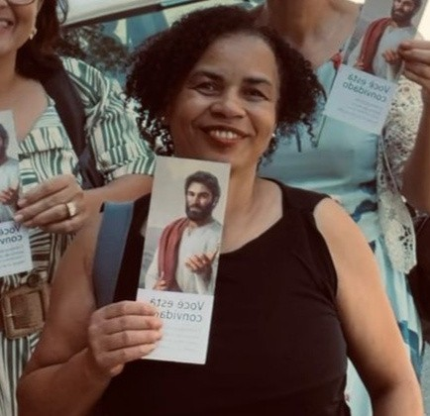
Nativo não colonizado

Slide 25
Vivência:
LIBRAS é a sua língua nativa ou faz
uso de uma linguagem natural visual

Slide 26
Pensamento:
Pensa de forma visual
Manifesta o pensamento geralmente por imagens e
cenas animadas

Slide 27
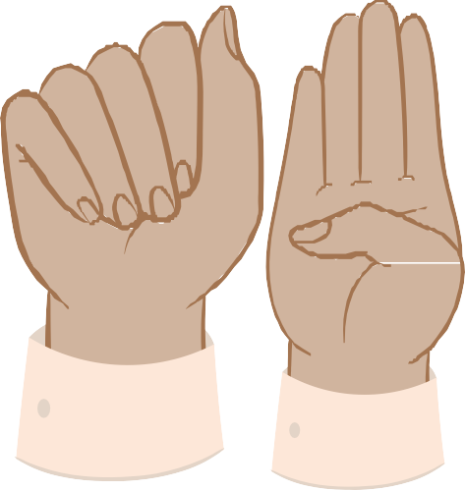
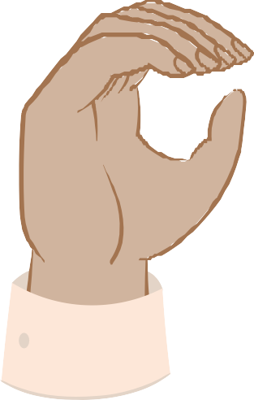
Alfabeto Manual:
é o registro de letras do alfabeto feito manualmente.

